Slide 1



CHÀO ĐÓN CÁC BẠN

Slide 2
Định luật phản xạ ánh sáng?
Định luật truyền thẳng của ánh sáng : Trong môi trường trong suốt và đồng tính ánh sáng truyền đi theo đường thẳng.
Tia phản xạ nằm trong cùng mặt phẳng với tia tới và đường pháp tuyến.
Góc phản xạ bằng góc tới (i’ = i)
N
S
R
i
i’
I

Slide 3
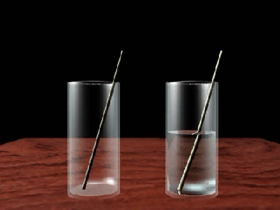
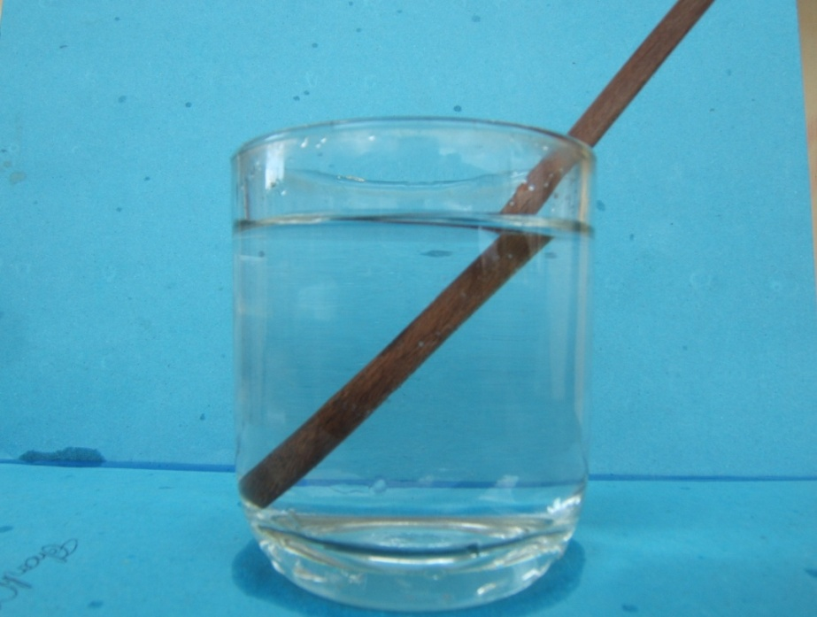
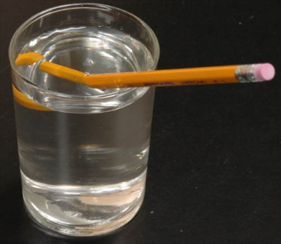
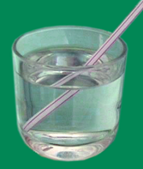
TÌNH HUỐNG ĐẦU BÀI
Tại sao đũa, bút chì, ống hút,… khi đặt vào trong cốc thủy tinh có nước lại gặp hiện tượng như trên?

Slide 4
Chủ đề 2: Ánh Sáng
Bài 4: KHÚC XẠ ÁNH SÁNG

Slide 5
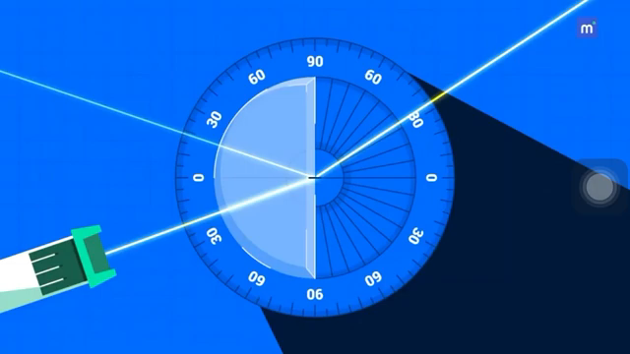
 I. Hiện tượng khúc xạ ánh sáng
 1. Thí nghiệm hiện tượng khúc xạ ánh sáng

Slide 6
 I. Hiện tượng khúc xạ ánh sáng
Mặt phân cách
Quan sát hình bên và nêu nhận xét về đường truyền tia sáng:
a)Từ S đến I ( trong không khí ).
b)Từ I đến K ( trong nước ).
c)Từ S đến mặt phân cách rồi đến K.
S
Không khí
N
➔ đường thẳng.
P
I
Q
Nước
➔ đường thẳng.
,
N
K
➔ đường gãy khúc (gãy khúc tại I)

Slide 7

Tia sáng truyền từ không khí sang nước (tức là truyền từ môi trường trong suốt này sang môi trường trong suốt khác) thì bị gãy khúc tại mặt phân cách giữa hai môi trường. gọi là hiện tượng khúc xạ ánh sáng.
S
Không khí
N
P
I
Q
Nước
,
N
K

Slide 8

 Kết luận
* Khi truyền từ môi trường trong suốt này sang môi trường trong suốt khác, tia sáng có thể bị khúc xạ( bị lệch khỏi phương truyền ban đầu) tại mặt phân cash giữa hai môi trường.

Slide 9
Hiện tượng nào sau đây liên quan đến sự khúc xạ ánh sáng?
- Tia sáng mặt trời bị hắt trở lại môi trường cũ khi gặp mặt nước.
- Tia sáng mặt trời bị lệch khỏi phương truyền ban đầu khi đi từ không khí vào nước.̣
- Tia sáng mặt trời bị hắt trở lại môi trường cũ khi gặp mặt nước ⇒⇒ Liên quan tới hiện tượng phản xạ ánh sáng.
- Tia sáng mặt trời bị lệch khỏi phương truyền ban đầu khi đi từ không khí vào nước ⇒⇒ Liên quan đến sự khúc xạ ánh sáng.

Slide 10
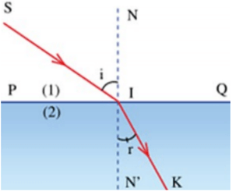
Trong đó:
PQ mặt phân cách giữa 2 môi trường
SI tia tới
I là điểm tới
IR tia khúc xạ
NN’ Pháp tuyến tại điểm tới I
i= SIN: góc tới
R= RIN’: Góc khúc xạ
Mặt phẳng chứa tia tới và pháp tuyến tại điểm tới được gọi là mặt phẳng tới
KKhi
Nước
R
R

Slide 11
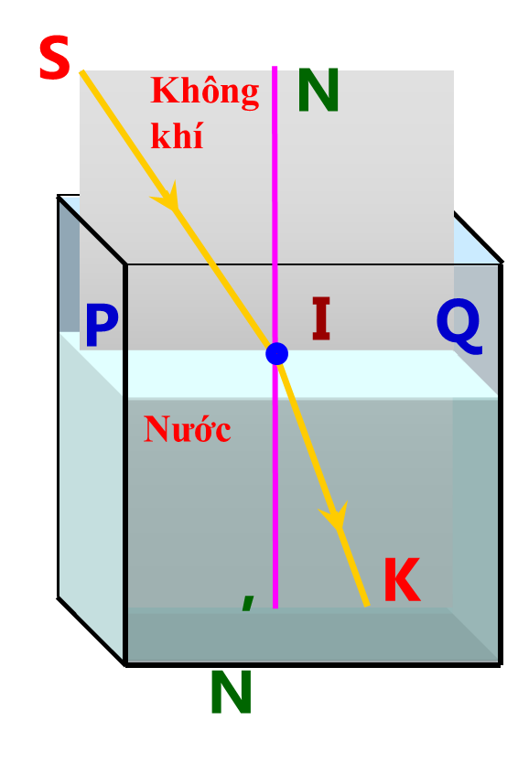
 2. Định Luật khúc xạ ánh sáng
- Quan sát đường truyền của một tia sáng từ không khí sang nước.
Làm bảng 4.1 trang 20
R

Slide 12
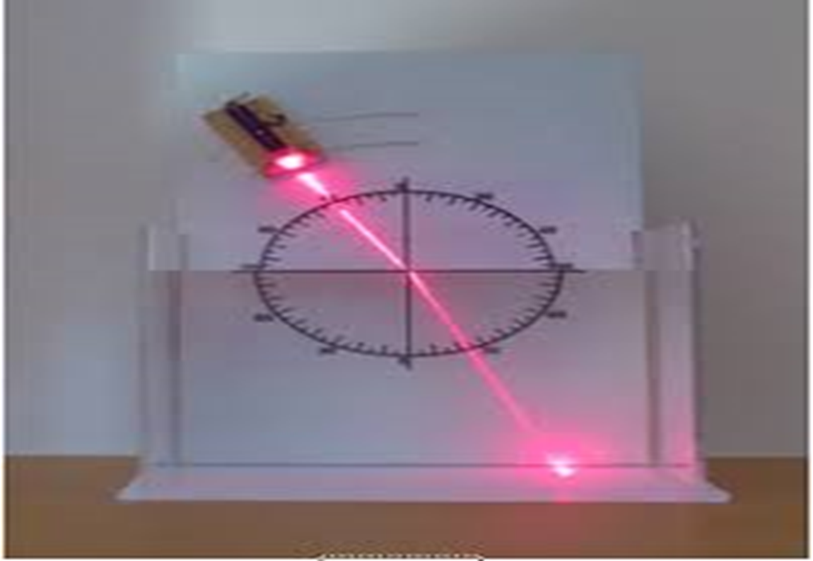

Slide 13
Em hãy ghi lại giá trị của góc tới và góc khúc xạ.
N
10
0
10
20
20
30
30
40
40
50
50
60
60
70
70
80
I
80
P
90
90
Q
80
80
70
70
60
60
50
50
40
40
30
30
20
10
20
0
10
N’

Slide 14
C2/ Đề xuất phương án để kiểm tra:
- Khi đổi hướng tia tới thì tia khúc xạ như thế nào?
N
10
0
10
20
20
30
30
40
40
50
50
60
60
70
70
80
I
80
P
90
90
Q
80
80
- Em hãy ghi lại giá trị của góc tới và góc khúc xạ.
70
70
60
60
50
50
40
40
30
30
20
10
20
0
10
N’

Slide 15

Lần | Góc tới | Góc khúc xạ | So sánh góc khúc xạ và góc tới | Tia khúc xạ có nằm trong mặt phẳng tới không?
1
2
30⁰
20⁰
Góc khúc xạ nhỏ hơn góc tới
Có
40⁰
30⁰

Slide 16
 Kết luận
Định luật khúc xạ ánh sáng
- Tia khúc xạ nằ trong mặt phẳng tới và ở bên kia pháp tuyến so với tia sáng tới.
Đối với hai môi trường trong suốt nhất định, tỉ số giữa sin góc tới (sin i) và sin góc khúc xạ (sin r)là một hằng số
sin i = hằng số
sinr

Slide 17
 3. Chiết suất của môi trường
H chiết suất n của môi trường cho biết điều gì? Và được xác định như thế nào? → chiết suất n của một môi trường cho biết tốc độ ánh sáng truyền trong môi trường đó nhỏ hơn bao nhiêu lần so với tốc độ ánh sáng trong chân không. Được xác định n=c/v
Khi ánh sáng truyền từ môi trường trong suốt có chiết suất n1 sang môi trường trong suốt có chiết suất n2 thì tỉ số giữa góc sin góc tới và sin góc khúc xạ bằng đại lượng nào? Đại lượng này gọi là gì?
Sini/sinr = n21, gọi là chiết suất tỉ đối
Chiết suất tỉ đối này có mối liên hệ như thế nào với tốc độ truyền ánh sáng trong hai môi trường trong suốt trên?
Vì tốc độ của ánh sáng truyền đi trong các môi trường bao giờ cũng nhỏ hơn tốc độ ánh sáng trong chân không (v < c) nên chiết suất tuyệt đối của mọi chất đều lớn hơn 1.

Slide 18

 Kết luận
* Chiết suất của môi trường có giá trị bằng tỉ số tốc độ ánh sáng trong chân không( hoặc không khí) với tốc độ ánh sáng trong môi trường đó.
 III. Vận dụng

Slide 19
C7: Phân biệt các hiện tượng khúc xạ và phản xạ ánh sáng.
HIỆN TƯỢNG PHẢN XẠ ÁNH SÁNG | HIỆN TƯỢNG KHÚC XẠ ÁNH SÁNG
Tia tới gặp mặt phân cách giữa hai môi trường ........................... …………………… ........ Góc phản xạ ……....góc tới. | -Tia tới gặp mặt phân cách giữa hai môi trường ………...................... ………………………………………………… Góc khúc xạ ………..........góc tới.
bị hắt trở lại môi trường trong suốt cũ.
bị gãy khúc và tiếp tục truyền vào môi trường trong suốt thứ hai.
bằng
không bằng

Slide 20
C8/ Giải thích hiện tượng nêu ở phần mở bài
Tại sao khi nhúng trong nước, ta thấy chiếc đũa bị gãy khúc ?

Slide 21


1) Cách vẽ nào biểu diễn đúng hiện tượng khúc xạ của tia sáng khi đi từ không khí (Kk) vào nước ?
S
N
S
N
K k
K k
P
I
Q
P
I
Q
Nước
Tiếc quá . . !
Em chọn sai rồi.
Nước
A
Tiếc quá . . !
Em chọn sai rồi
B
K
N’
K
N’
Tiếc quá . . !
Em chọn sai rồi.
S
N
Hoan hô. . . ! Đúng rồi . . !
S
N
K k
K k
P
I
Q
P
I
Q
Nước
Nước
C
D
N’
D
K
K
N’

Slide 22
2) Tia nào sau đây là tia khúc xạ của tia tới SI? Vì sao?
a) Tia IA?
B
A
N
b) Tia IB?
c) Tia IC?
C
d) Tia ID?
Tia chọn là tia IC vì khi ánh sáng truyền từ nước sang không khí thì góc khúc xạ lớn hơn góc tới
Không khí
Q
P
I
Nước
D
S
N’

Slide 23
3) Tia nào sau đây là tia khúc xạ của tia tới SI? Vì sao?
a) Tia IA?
N
b) Tia IB?
S
D
c) Tia IC?
d) Tia ID?
Không khí
Tia chọn là tia IB vì khi ánh sáng truyền từ không khí sang nước thì góc khúc xạ nhỏ hơn góc tới
P
I
Q
Nước
C
N’
B
A

Slide 24

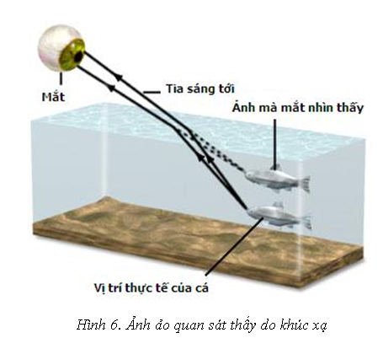
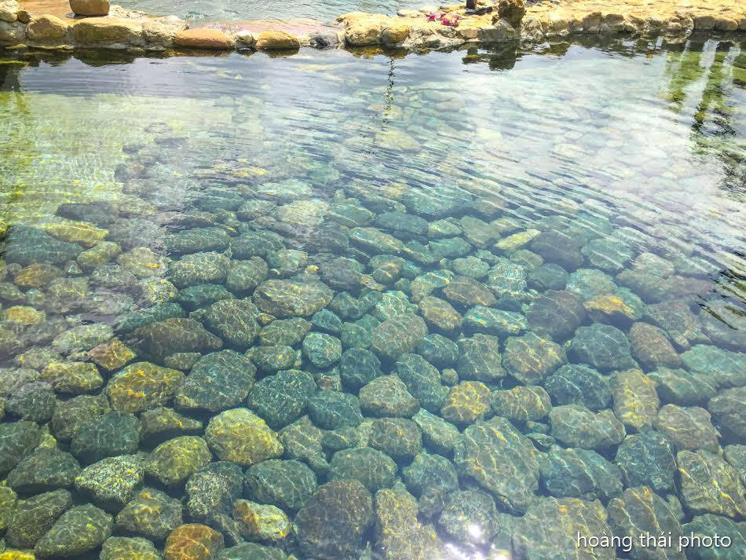


CÓ THỂ EM CHƯA BIẾT

Slide 25

Tại sao ta lại nhìn thấy cầu vồng ?

Slide 26
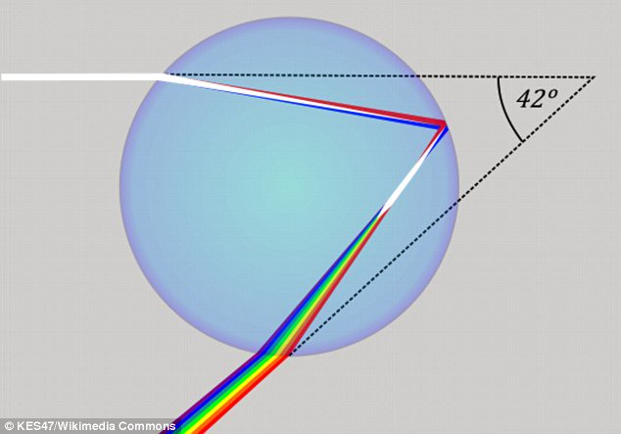

Slide 27
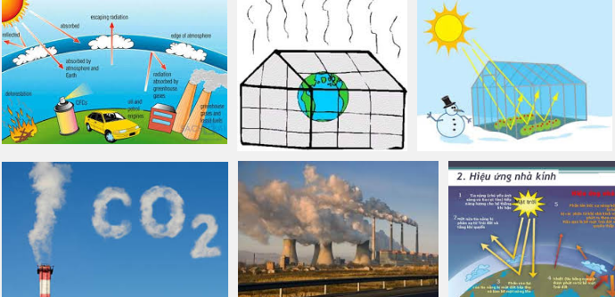

Slide 28

Hướng dẫn về nhà
- Học bài - Đọc phần: “Có thể em chưa biết”
- Làm bài tập trong SBT - Tiết 48: Giải bài tập về hiện tượng khúc xạ ánh sáng

Slide 29




GIỜ HỌC KẾT THÚC

Slide 30
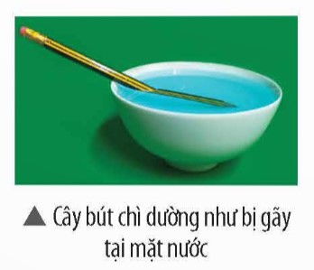
H: Đặt cây bút chì vào một bát nước như hình. Vì sao ta thấy cây bút chì dường như bị gãy tại mặt nước?

